Slide 1
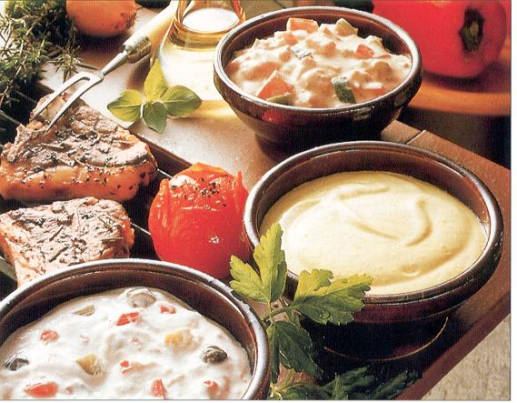
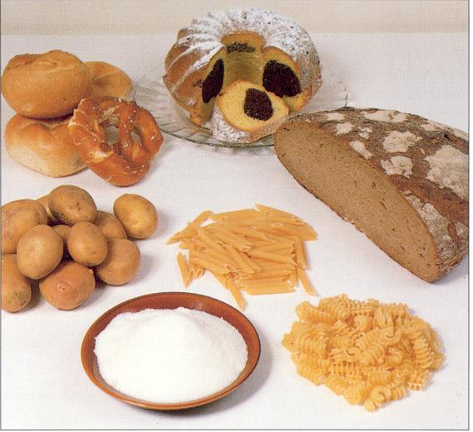
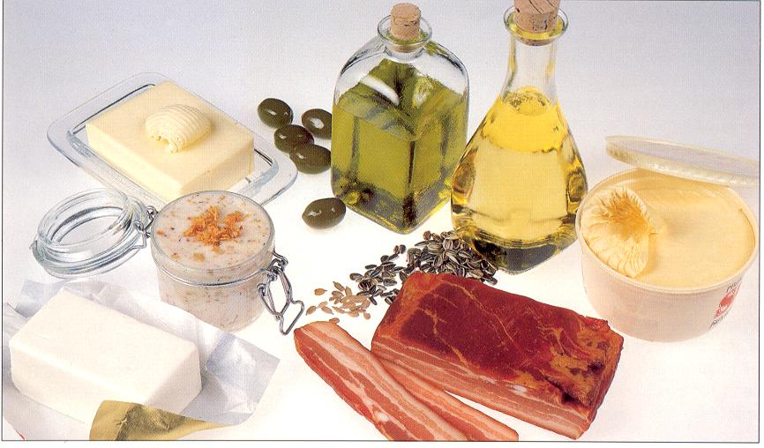
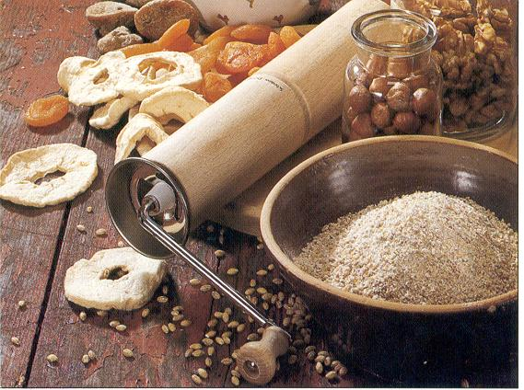
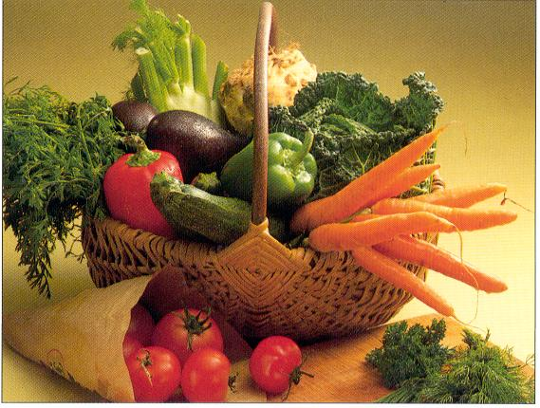
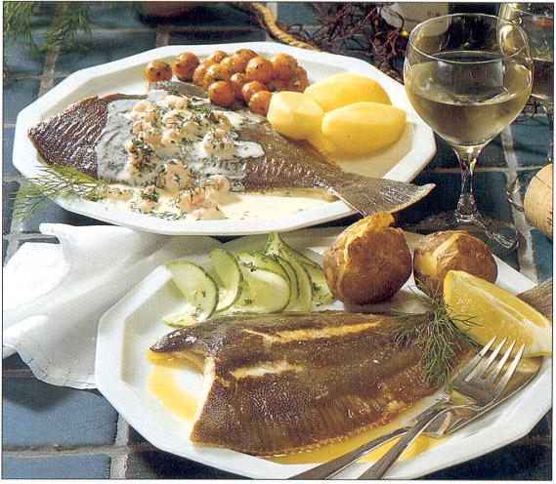
Přírodní látky
Bílkoviny
Sacharidy
Lipidy
Minerální látky
a stopové prvky
Vláknina
Vitaminy
Notes:
Prezentace Trávení a Metabolismus se zabývá osudy potravy (tj. především sacharidů, bílkovin a triacylglycerolů) v lidském organismu, tzn. rozkladem potravy na základní stavební jednotky (tj. monosacharidy, aminokyseliny a mastné kyseliny) a dalšími procesy, kterých se tyto základní jednotky zúčastňují. Na prezentaci úzce navazuje prezentace „Citrátový cyklus a dýchací řetězec“.

Slide 2
1. Sacharidy
Obecný vzorec C_{n}(H₂O)_{m}
Aldosy / ketosy

Slide 3
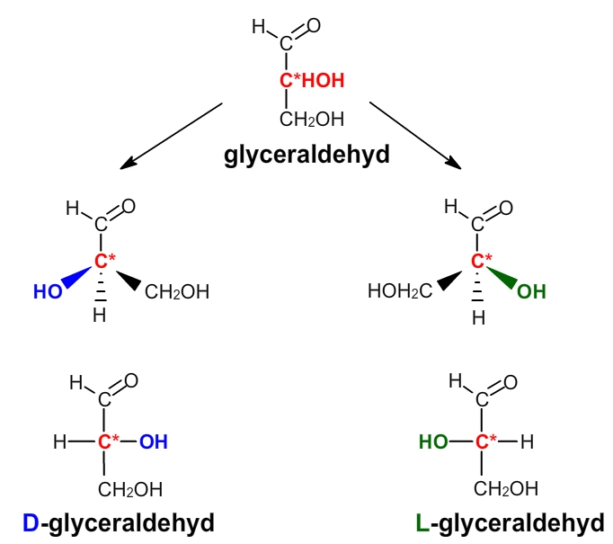
Optická aktivita
D- a L-isomery

Slide 4
Fischerova projekce
D-ribosa 2-deoxy-D-ribosa
D-glukosa D-fruktosa

Slide 5
Tollensovy vzorce D-glukosy
Pyran Furan
α- / β- anomery
α-D-glukopyranosa α-D-glukofuranosa β-D-glukopyranosa β-D-glukofuranosa

Slide 6
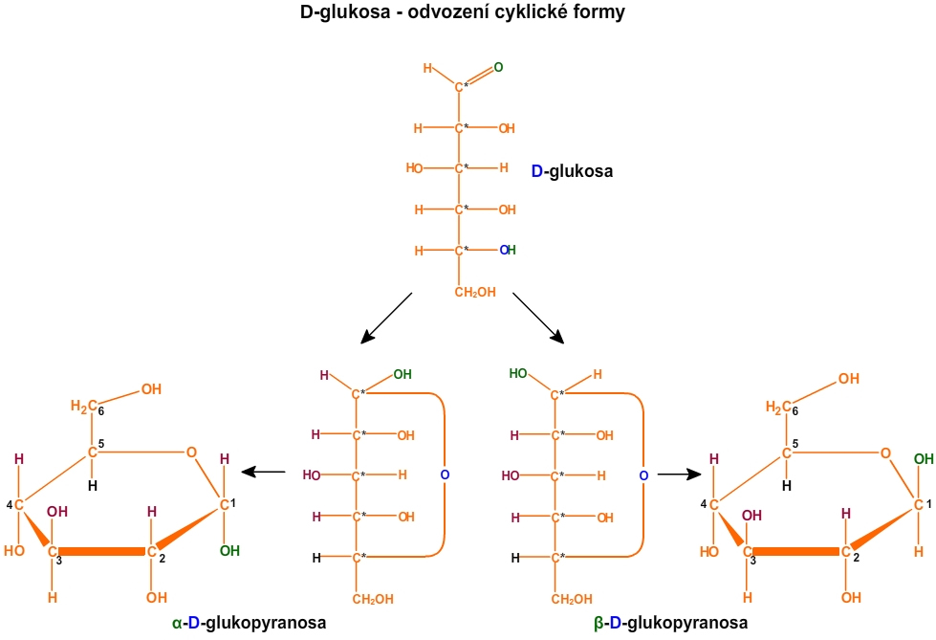
Haworthovy vzorce D-glukosy (odvození cyklické formy)

Slide 7
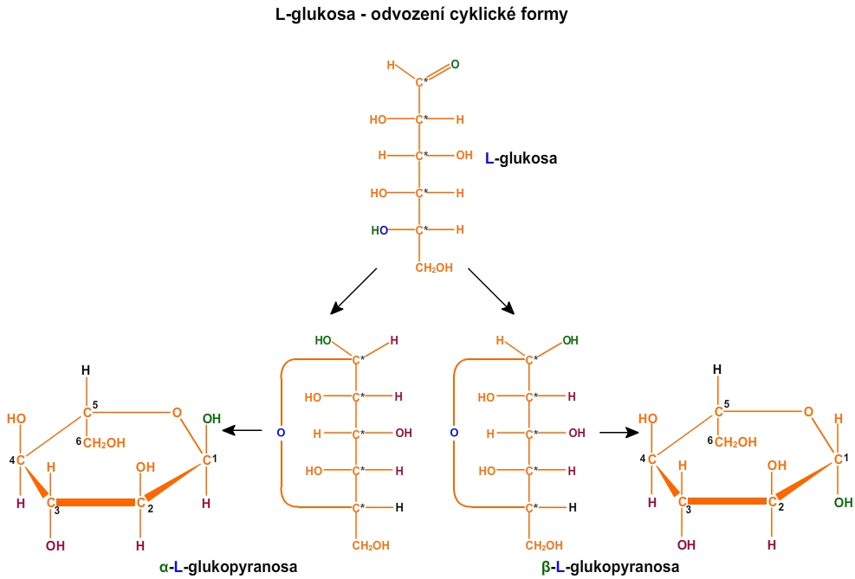
Haworthovy vzorce L-glukosy (odvození cyklické formy)

Slide 8
Tollensovy a Haworthovy vzorce D- a L-fruktofuranosy
α-D-fruktofuranosa α-L-fruktofuranosa β-D- fruktofuranosa β-L-fruktofuranosa
α-D-fruktofuranosa α-L-fruktofuranosa β-D-fruktofuranosa β-L-fruktofuranosa

Slide 9
D-monosacharidy
Optické antipody,
Diastereomery,
epimery

Slide 10
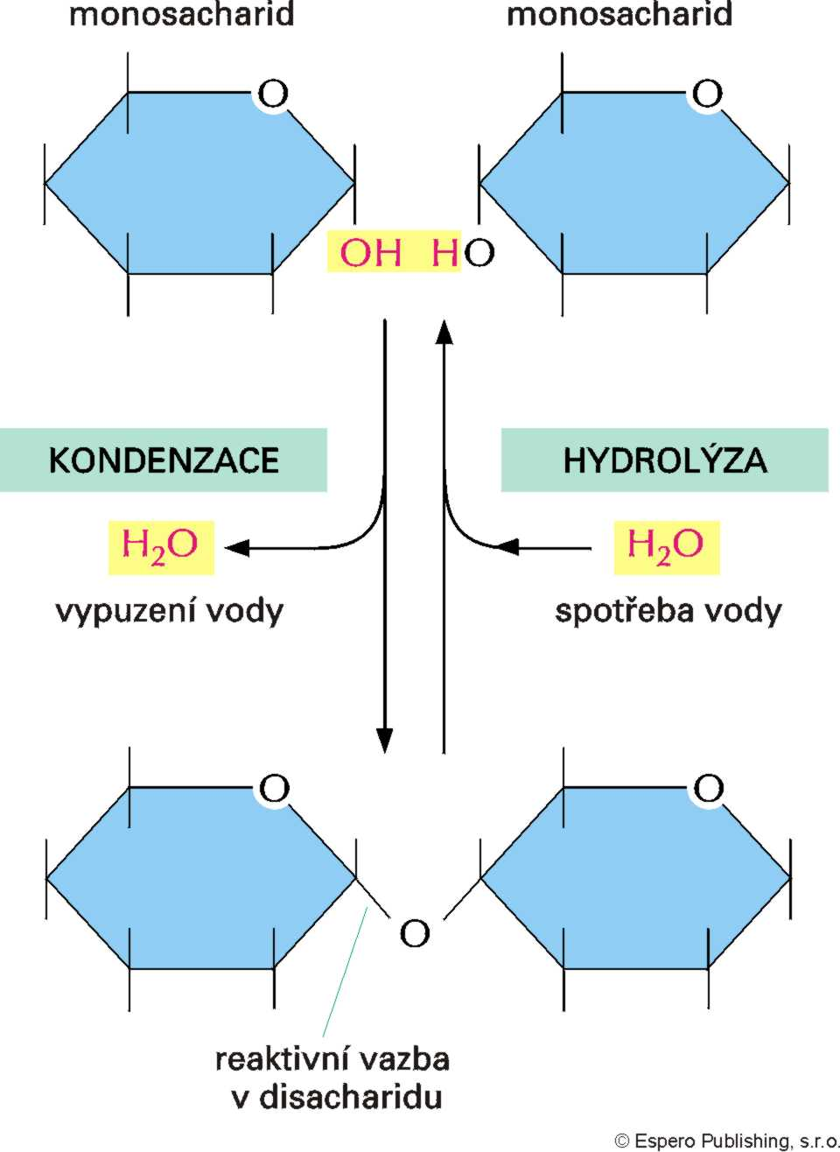
Vznik disacharidu kondenzací dvou sacharidů

Slide 11
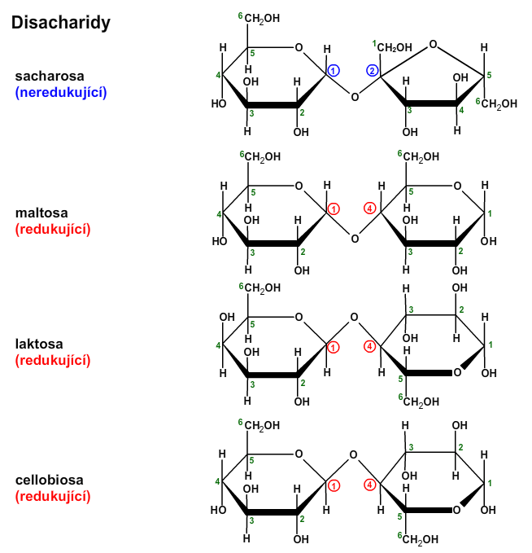
Disacharidy

Slide 12
Disacharidy – sacharosa
α-D-glukopyranosa β-D-fruktofuranosa Sacharosa

Slide 14
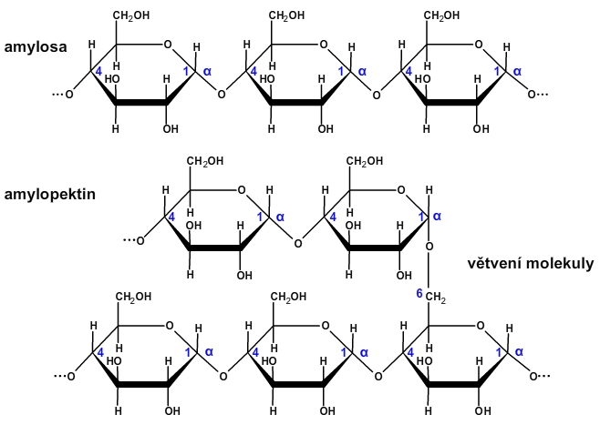
Škrob
Celulosa

Slide 15
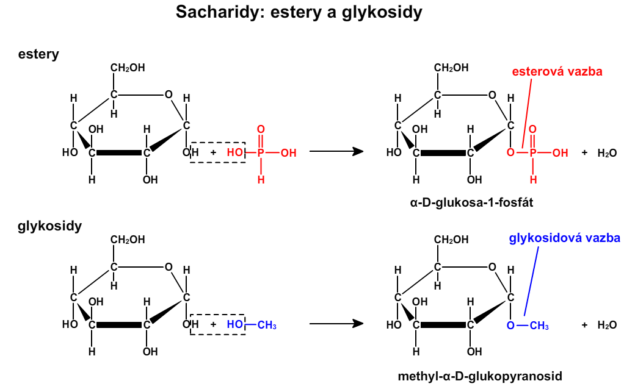
Sacharidy – estery a glykosidy

Slide 16
2. Lipidy
Termín lipid se používá pro přírodní nepolární sloučeniny, které jsou téměř nebo zcela nerozpustné ve vodě, avšak rozpustné v nepolárních rozpouštědlech.
Acylglyceroly
Vosky
Jednoduché lipidy
Glycerolfosfolipidy
Obsahují fosfát
sfingolipidy
Obsahují sfingosin
Složené lipidy
glykolipidy
Obsahují cukr
terpenoidy
Odvozené lipidy
steroidy

Slide 17
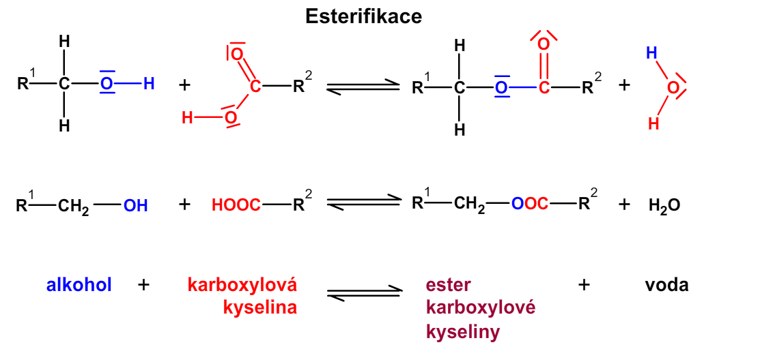
Esterifikace (opakování)

Slide 18
2.1. Jednoduché lipidy
a) Acylglyceroly (glyceridy)
monoacylglyceroly
diacylglyceroly
triacylglyceroly

Slide 19
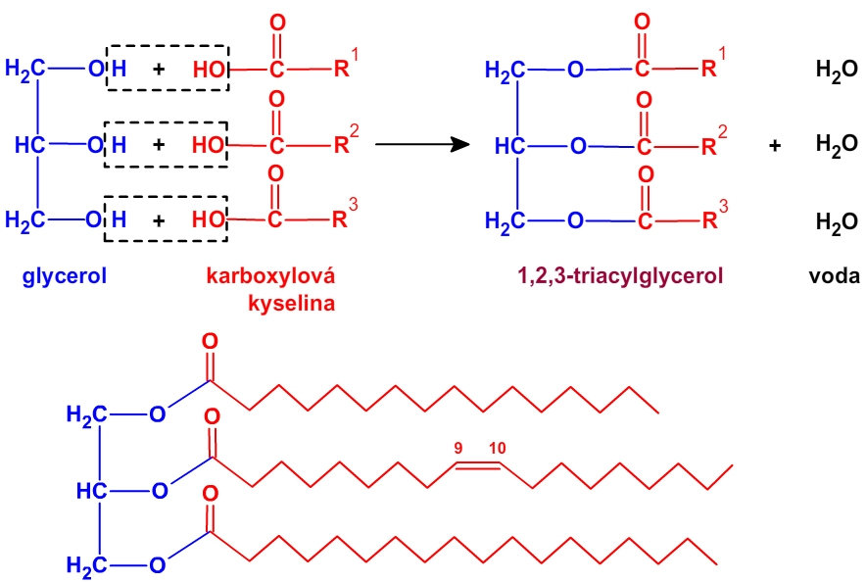
Obecný vzorec triacylglycerolu

Slide 20
Mastné kyseliny
C15H31COOH
Palmitová kyselina (C16)
SAFA
Stearová kyselina (C18)
C17H35COOH
Olejová kyselina (C18)
CH3(CH2)7CH=CH(CH2)7COOH
10
9
MUFA
Linolová kyselina (C18)
13
12
10
9
Linolenová kyselina (C18)
PUFA
16
15
13
12
10
9

Slide 21
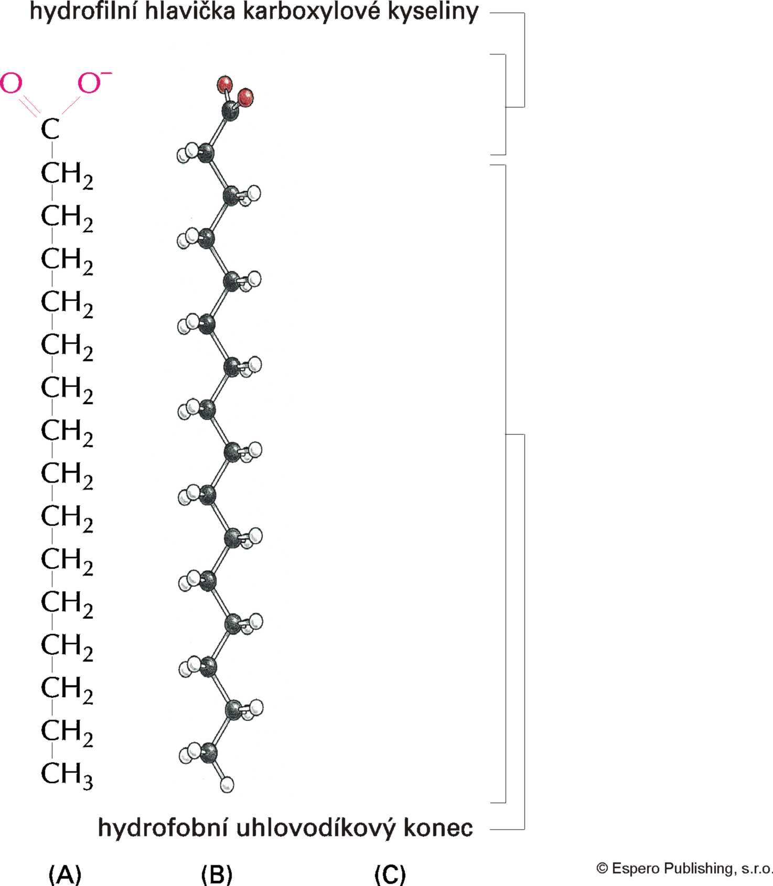
Mastné kyseliny

Slide 22
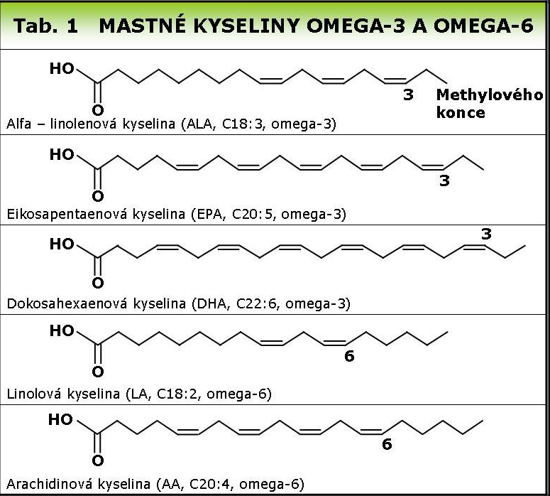
Omega mastné kyseliny

Slide 23
Tuky, oleje, ztužování tuků
Alkalická a kyselá hydrolýza, mýdla

Slide 24
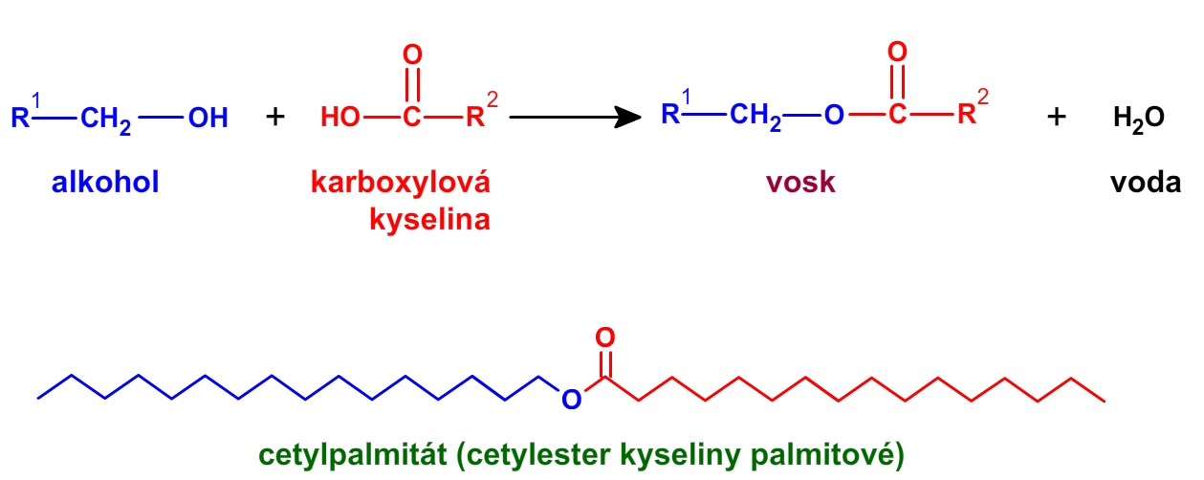
b) Vosky (ceridy)
Estery vyšších MK a vyšších acyklických alkoholů.
Cetylalkohol, (hexadekan-1-ol) CH₃(CH₂)₁₅OH

Slide 25
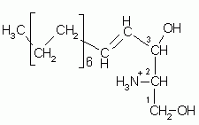
2.2. Složené lipidy
Alkohol + MK + hydrofilní část
fosfolipidy
Glycerolfosfolipidy
Obsahují fosfát
Složené lipidy
sfingolipidy
Obsahují sfingosin, místo glycerolu
glykolipidy
Obsahují cukr

Slide 26
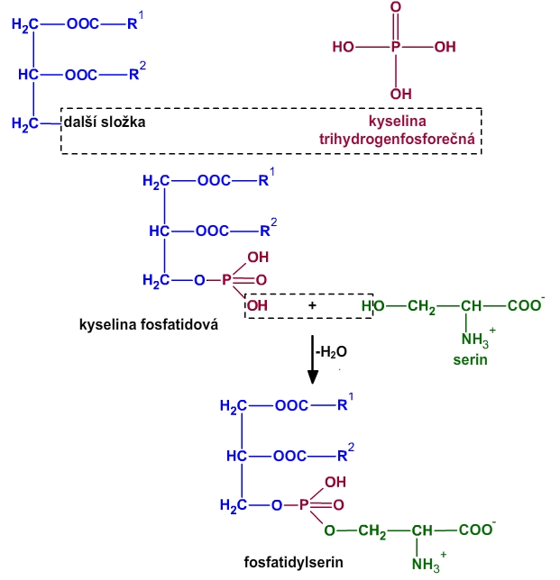
a) Glycerol-fosfolipidy

Slide 27
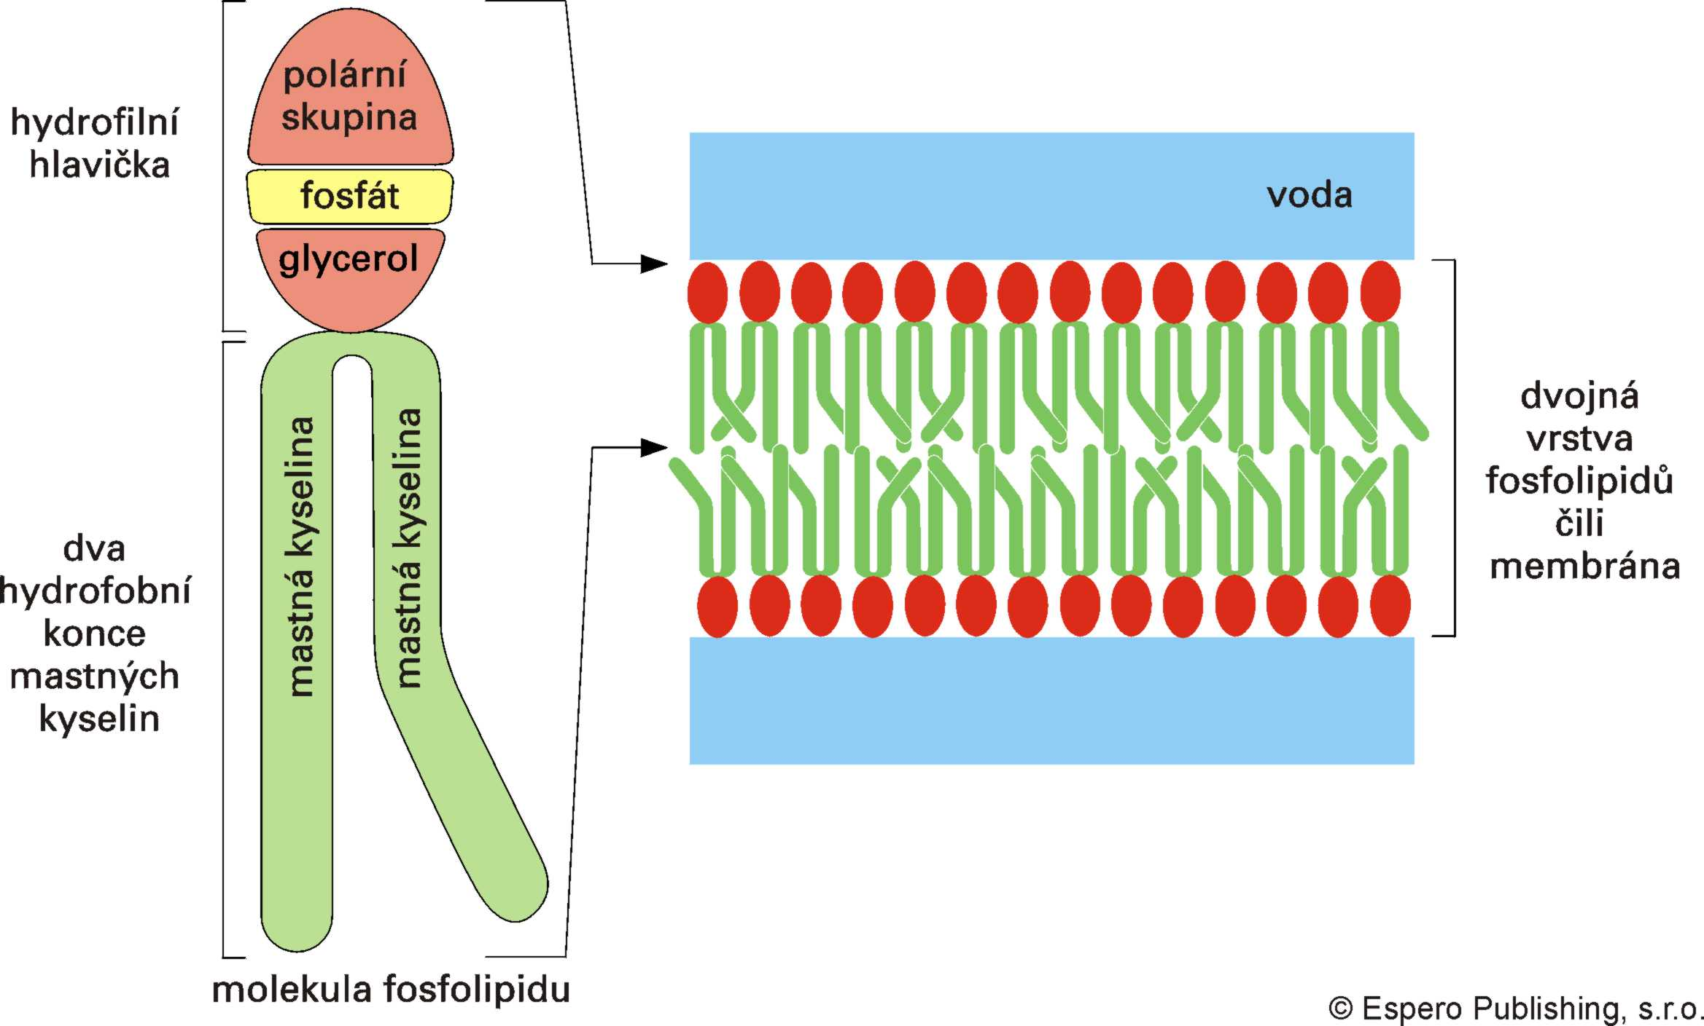
Struktura fosfolipidů a jejich orientace v membráně

Slide 28
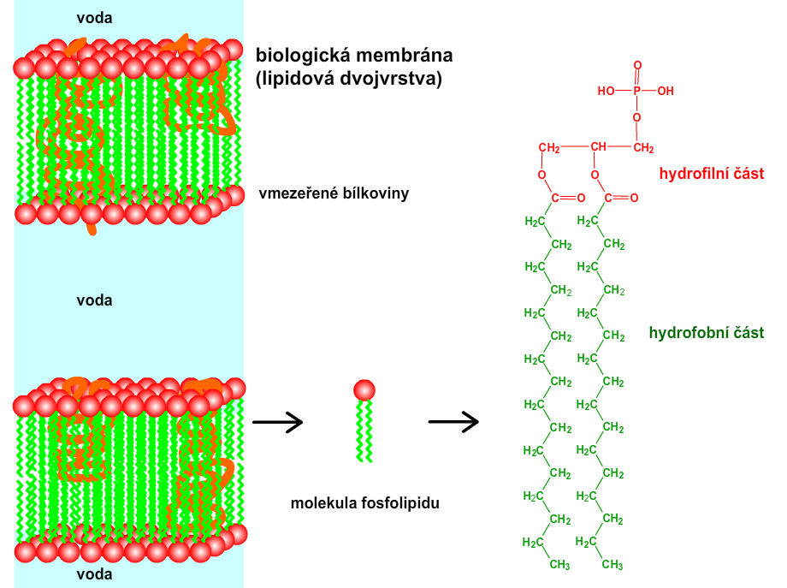

Slide 29
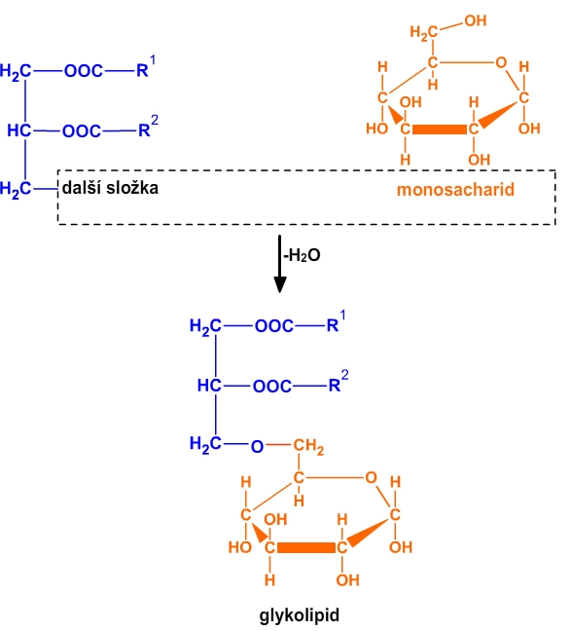
b) Glykolipidy

Slide 30
2.3. Isoprenoidy
Isopren (2-methylbuta-1,3-dien)
terpenoidy (terpeny)
Isoprenoidy
žlučové kyseliny
steroidy
steroidní hormony
(pohlavní a kortikoidní h.)
steroidní alkoholy = steroly
(cholesterol, vitamin D).

Slide 31
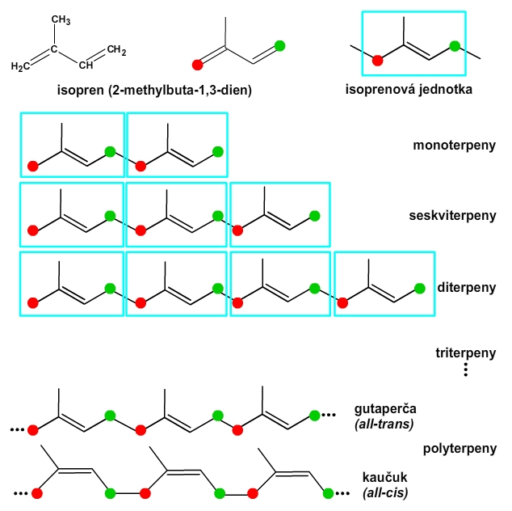
a) Terpenoidy = terpeny
Limonen, menthol, kafr, pinen
Vitamin A (retinol), fytol
Přírodní kaučuk

Slide 32
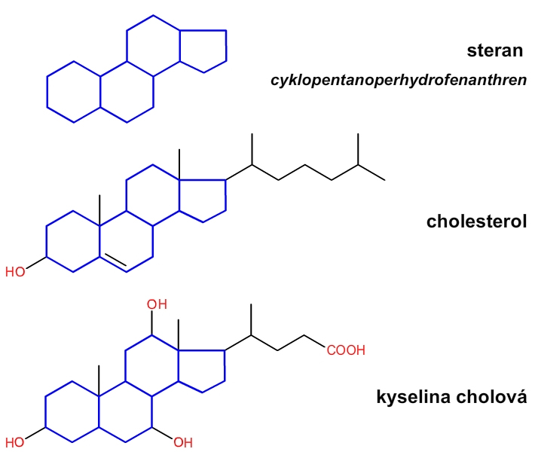
b) Steroidy

Slide 33
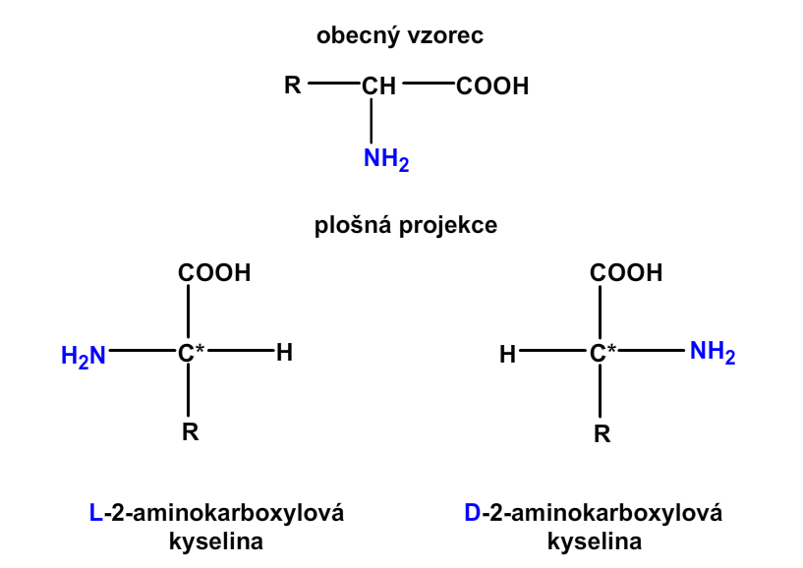
3. Aminokyseliny, peptidy a bílkoviny

Slide 34
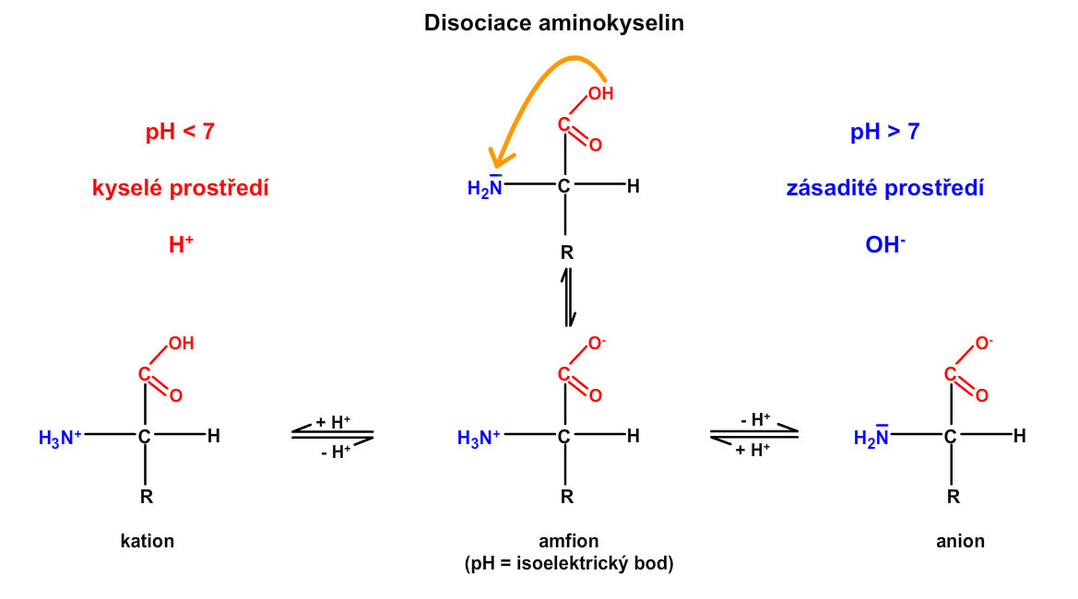
Disociace aminokyselin (isoelektrický bod)

Slide 35
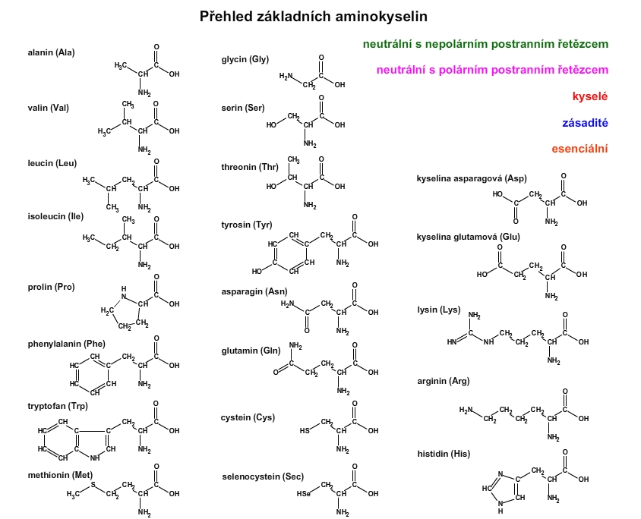
Přehled základních AMK

Slide 36
Peptidová vazba
Dělení peptidů a proteinů:
dipeptidy, tripeptidy (např. glutathion) atd.(2-10 AMK)
Oligopeptidy (10- 20AMK, některé zdroje méně než 10 AMK)
Polypeptidy, např. inzulín (méně než 50 AMK)
a proteiny = bílkoviny (více jak 50 AMK, některé zdroje více jak 100 AMK)

Slide 37
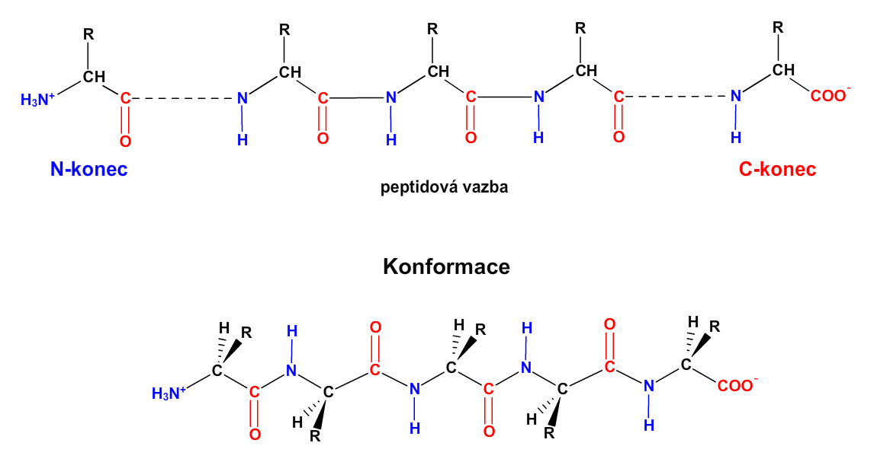
Struktura bílkovin – primární

Slide 38
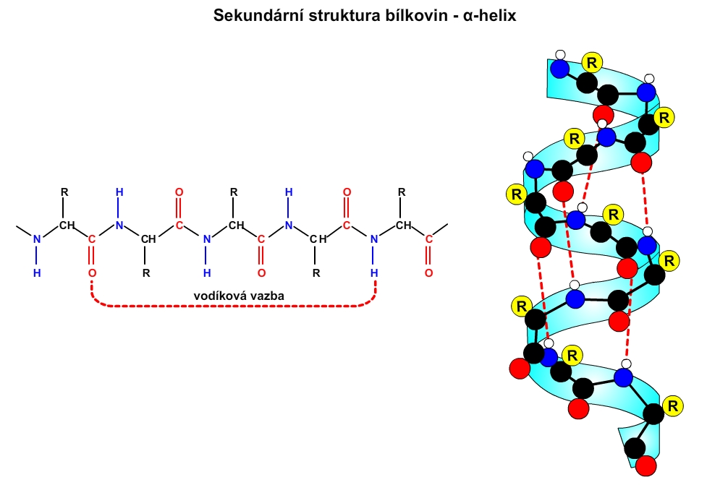
Struktura bílkovin – sekundární (α-šroubovice)

Slide 39
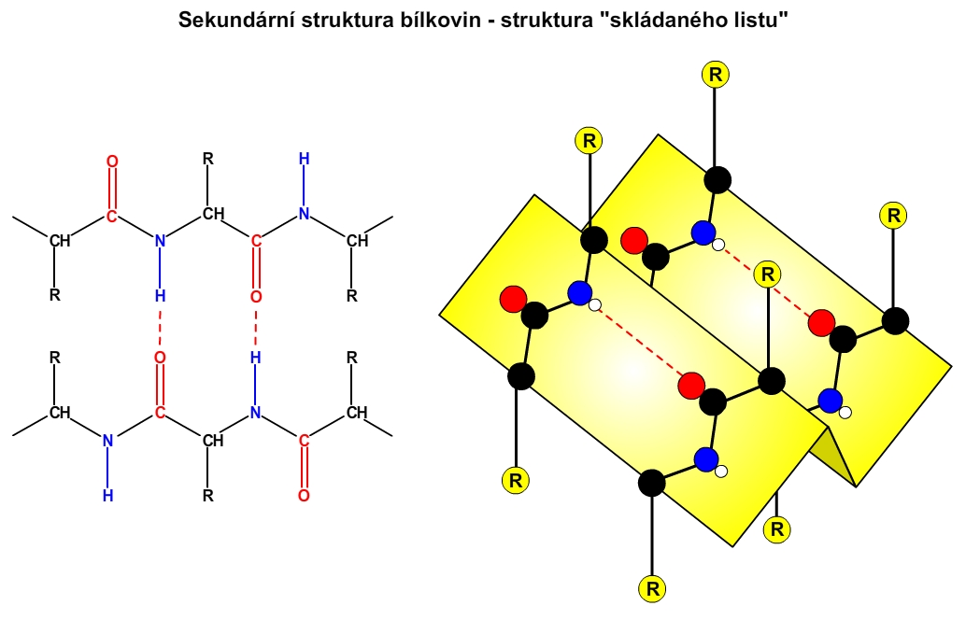
Struktura bílkovin – sekundární (β-skládaný list)

Slide 40
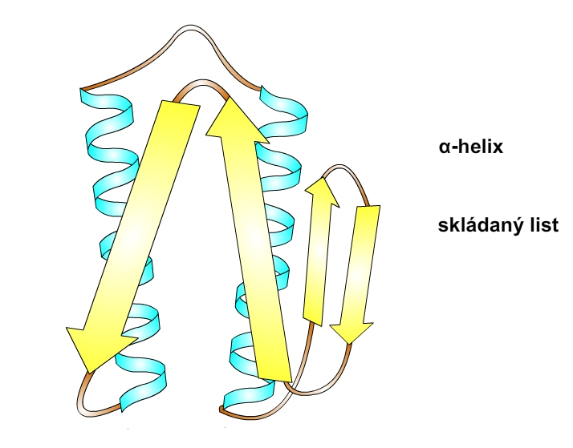
Struktura bílkovin – terciární

Slide 41
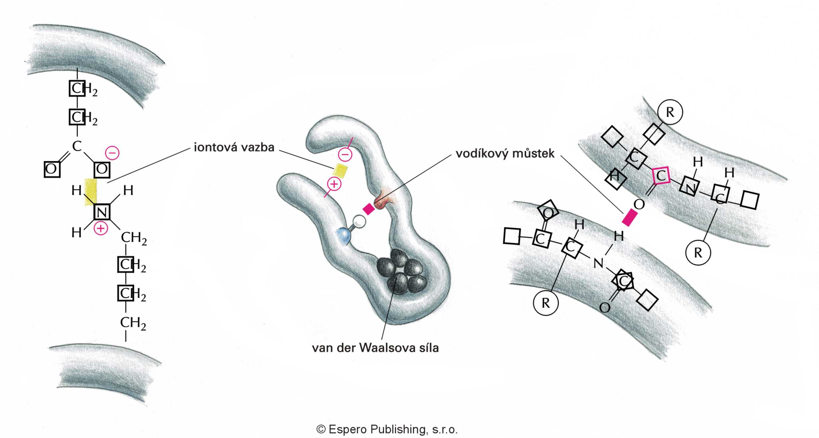
Tři typy nekovalentních vazeb, které napomáhají skládání proteinu
Struktura bílkovin – terciární

Slide 42
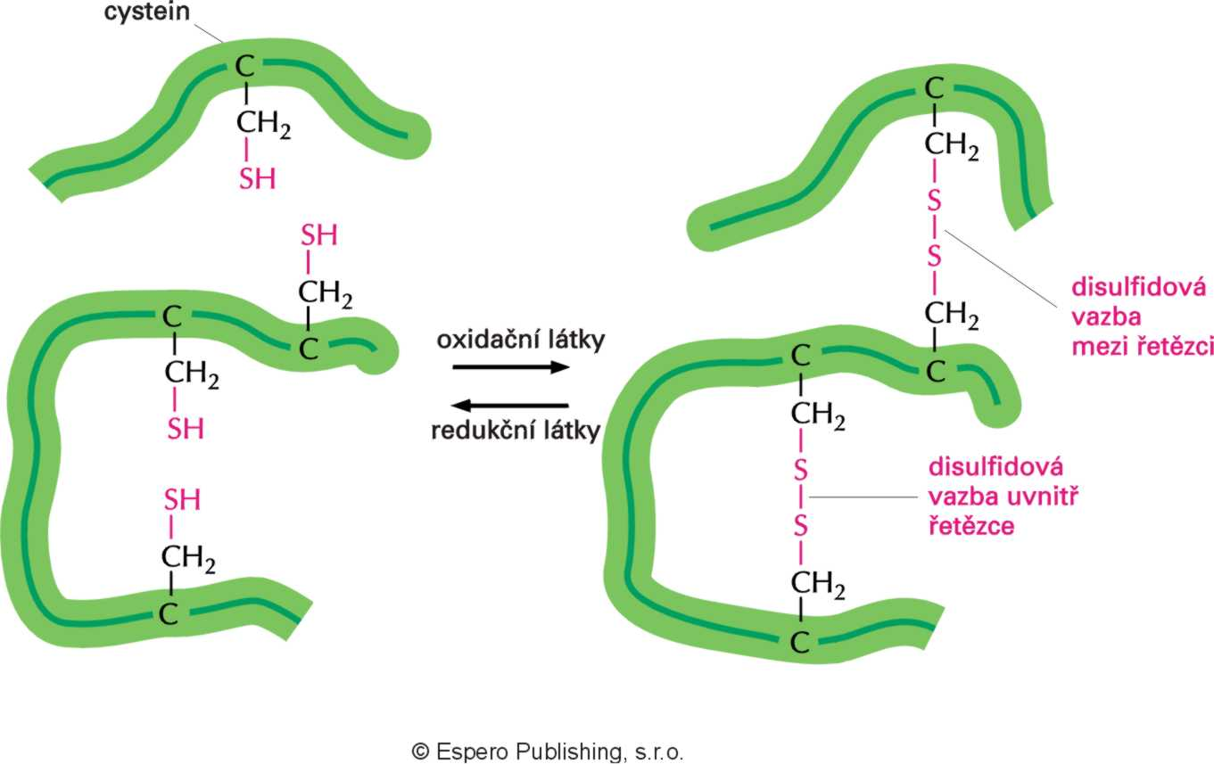
Disulfidové můstky
Struktura bílkovin – terciární

Slide 43
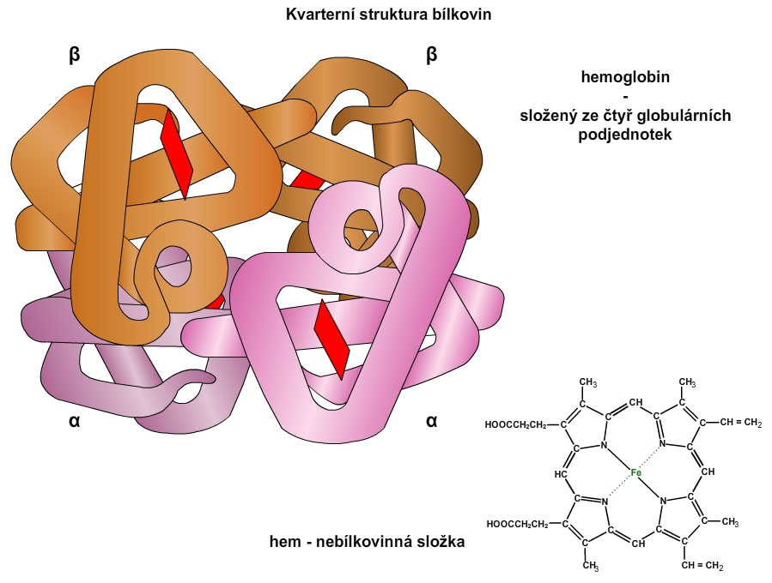
Struktura bílkovin – kvarterní

Slide 44
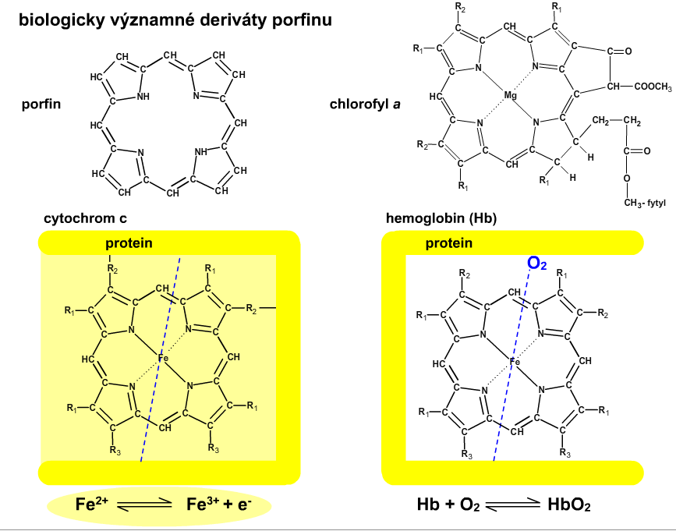

Slide 45
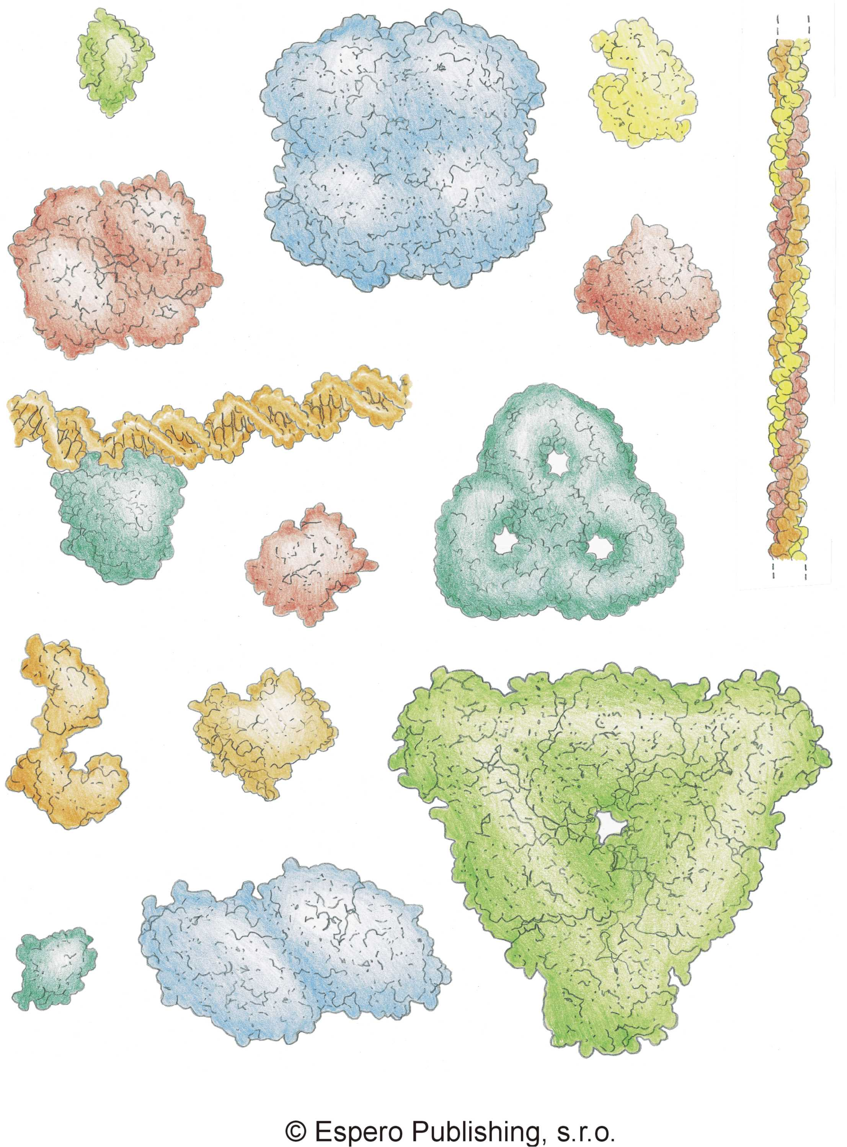
Velikosti a tvary proteinů

Slide 46
Funkce proteinů
enzymy
zásobní proteiny (albumin)
transportní proteiny (hemoglobin)
ochranné proteiny (imunoglobulin)
kontraktilní proteiny (myosin)
hormony (insulin)
strukturní proteiny (kolagen)
zásadní zdroj dusíku a esenciálních aminokyselin

Slide 47
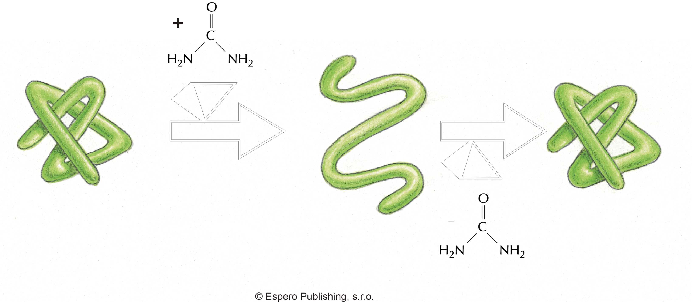
Denaturace a znovusložení proteinu

Slide 48
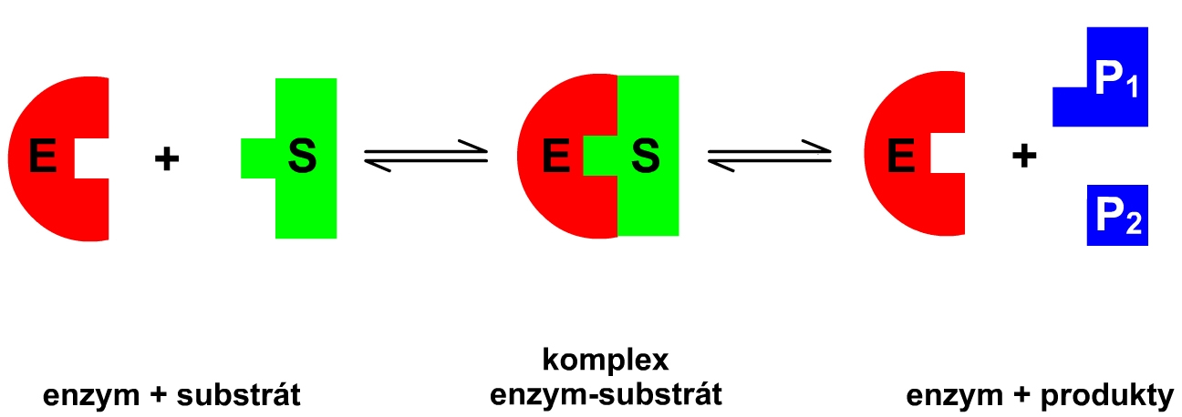
4. Enzymy
Biokatalyzátory schematické znázornění reakce katalyzované enzymem
Notes:
Prezentace Nukleové kyseliny se zabývá složením DNA a RNA.

Slide 49
složení enzymu bílkovinové povahy
O
Enzym (amylasa)
Aktivní centrum
Apoenzym
Koenzym
O
O
O
O
O
O
Produkt (maltosa)
Substrát
(amylosa)
O
APOENZYM + KOFAKTOR = HOLOENZYM
PROSTETICKÁ SKUPINA KOENZYM

Slide 50
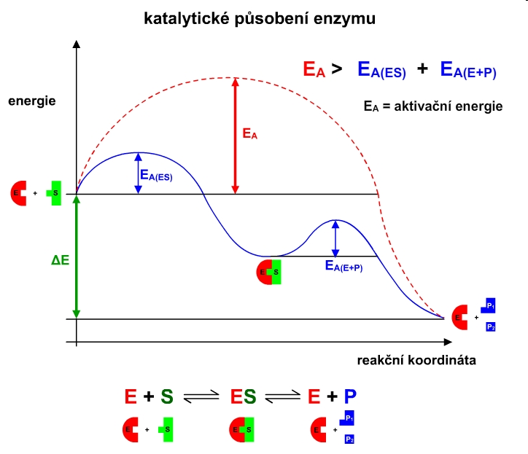
katalytické působení enzymu

Slide 51
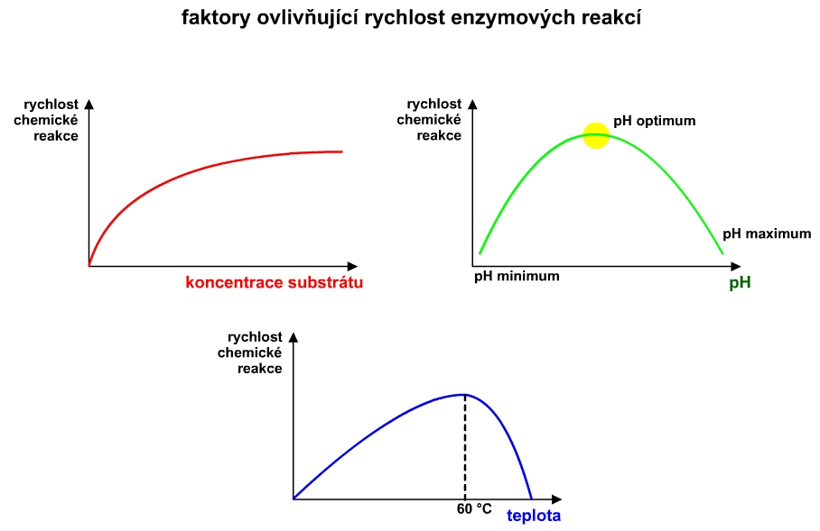
faktory ovlivňující rychlost chemické reakce

Slide 52
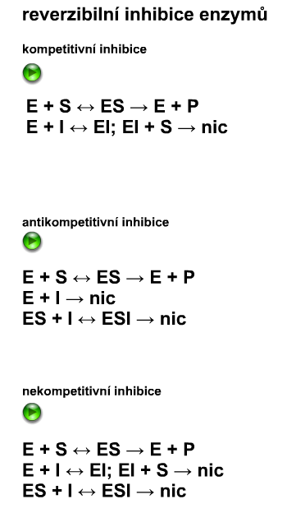
reverzibilní inhibice enzymů

Slide 53
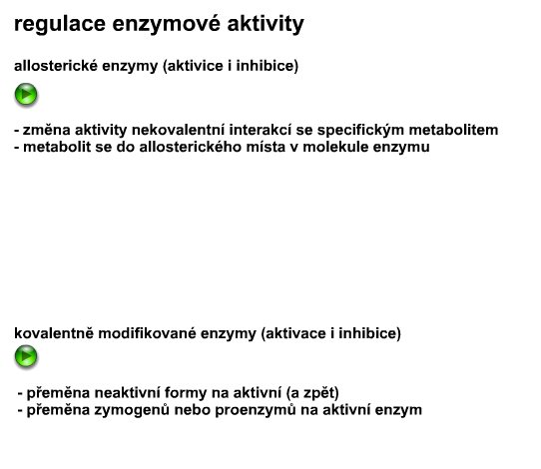
regulace enzymové aktivity

Slide 54
třídy enzymů
Oxidoreduktasy
2. Transferasy
3. Hydrolasy
4. Lyasy (synthasy)
nehydrolytické štěpení vazeb nebo tvorbu vazeb.
5. Isomerasy
6. Ligasy (synthetasy)
Katalyzují vznik vazeb za současného rozštěpení makroergické fosfátové vazby

Slide 55
Použitá literatura
Kodíček, M.: Enzymy - stereospecifita. Biochemické pojmy: výkladový slovník Praha: VŠCHT Praha, 2007. URL: http://vydavatelstvi.vscht.cz/knihy/uid_es-002/ebook.html. [online]. [cit. 26.12.2008].
Sofrová, D., Tichá, M. a kol.: Biochemie – základní kurz. Praha: skripta UK, 1993.
Vacík, J., Barthová, J., Pacák, J.: Přehled středoškolské chemie. Praha: SPN, 1999.
Voet, D., Voet, J. G., Pratt, Ch. W.: Fundamentals of biochemistry (2. vydání).John Wiley & Sons, Inc., 2006.
Jak probíhá enzymová reakce? URL: http://www.chesapeake.cz/chemie/download/skripta/biochemie.pdf . [online]. [cit. 26.12.2008].
Katalytické působení enzymů. URL: www.ceskolipska.cz/files/11/enzymologie.doc . [online]. [cit.26.12.2008].
Obrázky:
Snímek č. 1:
Domácí lékař od A do Z. Překlad: Ulrich, A. Praha: IMP s. r. o.
Snímek č. 10, 21, 22, 27, 41, 42, 45 a 47:
Alberts, B. a kol.: Základy buněčné biologie. Ústí nad Labem: Espero Publishing, 1997.
Ostatní snímky:
Milada Teplá (Adobe flash, ChemSketch)

